Slide 1
DBLSTM-RNNを用いた音質変換
于 天帥、下山 拓流

Slide 2
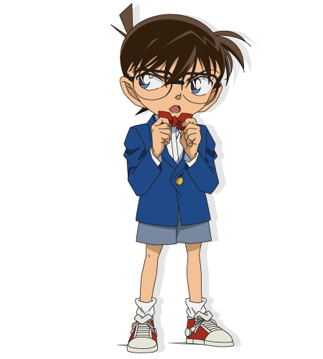
何をしようとしたか？
音質変換(Voice Conversion)

Slide 3
どうやって音質を変換するのか？
論文を見つけました
Voice Conversion Using Deep Bidirectional Long Short-Term Memory Based Recurrent Neural Networks (Sun et al., 2015 )
論文に沿って実装

Slide 4
DBLSTM-RNNとは？
Deep Bidirectional Long Short Term Memory based Recurrent Neural Network
双方向

Slide 5
LSTM unit
LSTM unit
LSTM unit
t-1
t
t+1
LSTM-RNN

Slide 6
LSTM unit
LSTM unit
LSTM unit
LSTM unit
LSTM unit
LSTM unit
t-1
t
t+1
BLSTM

Slide 7
どうしてBLSTM？
前後両方のコンテキストを利用できる。言語と同じ、音声も前後の文脈から影響を受ける。
take care
an apple

Slide 8
どんなプログラムになったのか？
メルケプストラム
（25次元）
WAV
pyworld,pysptk,dtw
基本周波数
pyworld
pyworld
非周期成分

Slide 9
どんなプログラムになったのか？
メルケプストラム
（25次元）
BLSTM
合成
基本周波数
Log
線形
回帰
非周期成分
その
まま

Slide 10
ネットワークの構造
L inear
L inear
LSTM unit
LSTM unit
LSTM unit
LSTM unit
25
256
256
256
25

Slide 11
データセット
CMU ARCTIC
複数の話者が同じ内容を朗読するデータ
実際に使ったサブセット
RMS
（男性）
SLT
（女性）

Slide 12
実験
500文
100epoch

Slide 13

Demo
Source 1
Target 1
Result 1
Source 2
Target 2
Result 2
Source 3
Target 3
Result 3

Slide 14
考察
ピッチがやや高い
-基本周波数の線形回帰
声が汚い
-特にaloud,face,formのような単語
-非周期成分が原因か

Slide 15
質疑

